Slide 1
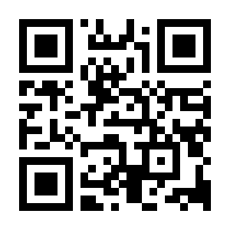
やさしさに
寄り添う
西北診療所
Ver 2.2
2023/11/27 編集

Slide 2
令和5年度 年末年始の お知らせ
年内の診療ですが・・・
2023年12月28日（木）
午前まで診療を行います。
2023年12月28日（木）午後
～2024年1月3日（水）
まで診療所はお休みを頂きます。
1月4日（木）
より通常診療を行いますのでご了承願います。

Slide 3
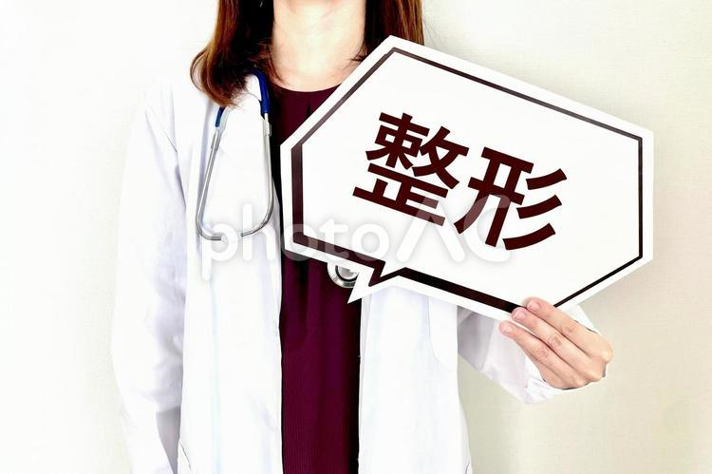
＜お知らせ＞
12月の整形外科専門外来
次回は12月15日（金）の午前に診療を行います。
通常診療（内科、外科、その他）も並行して行っておりますので遠慮せずご相談ください

Slide 4
令和5年度 インフルエンザ ワクチン 接種について
【接種期間】
令和5年10月2日～令和6年1月末
例年通り、予約なしで接種可能となります。
【対象】当院では3歳以上を対象と致します。
※詳細はホームページをご参考ください

Slide 5
令和5年度秋 コロナワクチン 接種について
9月20日より1価ワクチン（現在感染の主流であるXB1.5）の接種を行っております。
【対象】当院では12歳以上を対象と致します。
【予約】受付にてご相談ください
※詳細はホームページをご参考ください

Slide 6
＜お知らせ＞ 発熱外来について
お熱や咳、喉の痛みなどの症状がある方
ここ最近上記症状のある方の
無連絡での来院が増えております。
上記症状がある場合は必ず
前もってお電話いただくよう
よろしくお願いいたします
基本的に上記症状がある場合は、発熱外来を予約していただき時間を指定して診療を行っております。
※電話 03‐3203‐5660

Slide 7
帯状疱疹ワクチンに関するお知らせ
２０２３年４月１日以降は帯状疱疹に対するワクチンが公費となっております。
対象は新宿区に住民票のある５０歳以上の方。
予診票の申し込みは新宿区保健予防課に４月１日以降にお電話するかネット申込していただくようお願いいたします。

